Slide 1

Generics<T>
Introduction & Overview
29.03.22
Inden Michael

Slide 2
Agenda
Motivation und Intro
EXERCISES
Varianzformen
Generics und Collections
EXERCISES
Besonderheiten
EXERCISES

Slide 3
Motivation und Intro

Slide 4
Motivation und Intro
Warum Generics? => Typsichere Klassen bzw. Container bereitstellen können
Bedeutung nicht nur im Namen codieren, sondern durch Compiler prüfen können
private static void simpleDefintionAndUsage() {
List stringList = new ArrayList();
stringList.add("Hallo");
String str = (String) stringList.get(0);
List<String> stringList2 = new ArrayList<String>();
stringList2.add("Hallo");
String str2 = stringList2.get(0);
}

Slide 5
Motivation und Intro
Probleme heterogener Container
private static void misuseNoGenerics() {
List stringList = new ArrayList();
stringList.add("Hallo");
stringList.add(-1234);
String str = (String) stringList.get(1); // ← Exception zur Laufzeit
}
private static void misuseWithGenerics() {
List<String> stringList2 = new ArrayList<String>();
stringList2.add("Hallo");
stringList2.add(-1234); // ← Kompilierfehler
String str2 = stringList2.get(1);
}

Slide 6
Motivation und Intro
Abhilfe durch homogene Container mit Generics
public static void main(final String[] args)
{
final List<Person> personList = new ArrayList<>();
personList.add(new Person("Max", LocalDate.now(), "Musterstadt"));
personList.add(new Person("Moritz", LocalDate.now(), "Musterstadt"));
// personList.add(new Dog(''Sarah vom Auetal'')); // Compile-Error
for (int i = 0; i < personList.size(); i++)
{
final Person person = personList.get(i);
System.out.println(person.getName() + " aus " + person.getCity());
}
}

Slide 7
Motivation und Intro
Eigene generische Klassen
public class SimpleGenericClass<T> {
private T data;
public T getData() {
return data;
}
public void setData(T data) {
this.data = data;
}
}

Slide 8
Motivation und Intro
Eigene generische Klassen mit Typeinschränkung
public class SimpleGenericClass<T extends BaseType & Interface1 & Interface2>> {
private T data;
public T getData() {
return data;
}
public void setData(T data) {
this.data = data;
}
}
T muss die nach extends angegebene Basisklasse bzw. den Basistyp BaseType besitzen (oder selbst vom Typ BaseType sein).
Optional können mit & Interfaces spezifiziert werden: T muss im Beispiel dann auch die Interfaces Interface1 und Interface2 implementieren. Diese Bedingung ist auch erfüllt, wenn eine beliebige Basisklasse von T dies tut.

Slide 9
Motivation und Intro
Eigene generische Methoden
static <T> int findElemFromPos(List<T> values, T elemToFind) {
return findElemFromPos(values, elemToFind, 0);
}
static <T> int findElemFromPos(List<T> values, T elemToFind, int startPos) {
for (int i = startPos; i < values.size(); i++) {
if (values.get(i).equals(elemToFind)) {
return i;
}
}
return -1;
}

Slide 10
Generische Methoden mit Typanforderungen
public static <T> T maxOf3(T x, T y, T z) {
T max = x;
if (y.compareTo(max) > 0) {
max = y;
}
if (z.compareTo(max) > 0) {
max = z;
}
return max;
}
=>
maxOf3(1, 7, 2)
maxOf3(6.6, 8.8, 7.7)
maxOf3("Java", "Python", "C#")
The method compareTo(T) is undefined for the type T

Slide 11
Generische Methoden mit Typanforderungen
public static <T extends Comparable<T>> T maxOf3(T x, T y, T z) {
T max = x;
if (y.compareTo(max) > 0) {
max = y;
}
if (z.compareTo(max) > 0) {
max = z;
}
return max;
}
=>
maxOf3(1, 7, 2)
maxOf3(6.6, 8.8, 7.7)
maxOf3("Java", "Python", "C#")

Slide 12
Generische Methoden für Var Args
public static <T extends Comparable<T>> T maxOf(T... values) {
T max = values[0];
for (int i = 1; i < values.length; i++)
{
if (values[i].compareTo(max) > 0) {
max = values[i];
}
}
return max;
}

Slide 13
Generische Methoden für Listen
public static <T extends Comparable<T>> T maxOf(List<T> values) {
T max = values.get(0);
for (int i = 1; i < values.size(); i++)
{
if (values.get(i).compareTo(max) > 0) {
max = values.get(i);
}
}
return max;
}

Slide 14
EXERCISES 1– 3

Slide 15
Varianzformen

Slide 16

Habt ihr schon mal was von Varianz gehört?

Slide 17
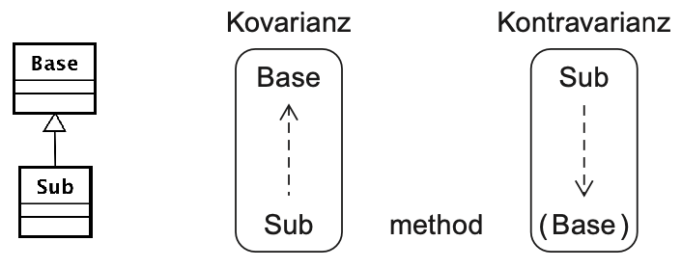
Varianzformen
Laut »is-a«-Beziehung und Substitutionsprinzip => an allen Stellen in einem Programm, an denen ein Basistyp verwendet wird, es auch möglich sein sollte, jeden Subtyp zu verwenden.
Für Methodenparameter gilt: Ein Eingabetyp darf spezieller sein als der von der Methode in der Signatur geforderte Eingabetyp, da in der Methode lediglich die Attribute und Methoden der Basisklasse zugreifbar sind und diese auch in der Subklasse vorhanden sind.
Auch für Rückgabetypen darf ein speziellerer Typ zurückgeliefert werden, da ein verwendender Aufrufer nur die Attribute und Methoden der Basisklasse kennt.
Varianz beschreibt die beiden gezeigten Typabweichungen Ko- und Kontravarianz.

Slide 18
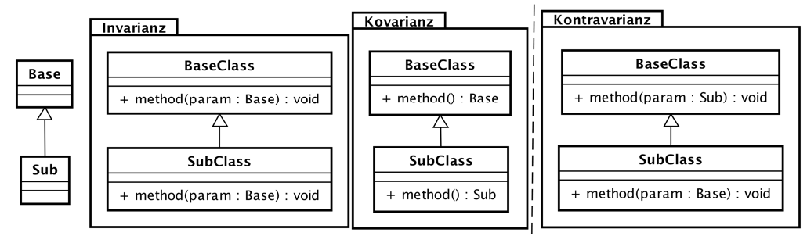
Varianzformen

Slide 19
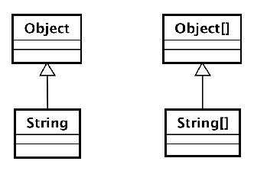
Kovarianz bei Arrays
Die Kovarianz besagt in diesem Fall das Folgende: Da die Klasse String ein Subtyp von Object ist, gilt das auch für Arrays dieser Typen: Ein String[] stellt in Java somit einen Subtyp von Object[] dar.
Scheint absolut logisch!
Haben wir immer einfach so ohne Hinterfragen genutzt:
final Object[] messages = new String[] { "Arrays", "sind", "kovariant" };

Slide 20
Habt ihr dabei schon mal eine ArrayStoreException bekommen? Was ist das überhaupt?

Slide 21
Kovarianz bei Arrays
Die Kovarianz ermöglicht es, beliebige, nicht primitive Array-Typen an Object[] zuzuweisen:
zwischenzeitlich auch auf ein Integer[] und später wieder auf ein String[] verweisen.
Typsicherheit nicht zur Kompilierzeit sichergestellt => erfordert eine Prüfung zur Laufzeit!
Object[] messages = new String[] { "Arrays", "sind", "kovariant" };
messages = new Integer[] { 1, 2, 3 };
messages = new String[] { "Back", "to", "Strings" };
// Typfehler, weil Message nicht kompatibel zu String ist
messages[1] = new Message("Typfehler durch Kovarianz!");
Exception in thread "main" java.lang.ArrayStoreException: examples.ArrayCovarianceExample$Message

Slide 22
Generics und Collections

Slide 23
Generics und Collections
Als Generics mit JDK 5 eingeführt werden sollten, stand man vor der Herausforderung, dies kompatibel zur JVM und den bisherigen Klassen des JDKs zu realisieren.
Dies war nur durch einen Trick möglich: Generics sind mithilfe der sogenannten Type Erasure realisiert. Das bedeutet, dass die im Sourcecode typisierten Klassen durch den Compiler auf untypisierte Klassen bzw. die Parameter auf den allgemeinsten Typ Object abgebildet werden:
final List<Person> personList = new ArrayList<>();
personList.add(new Person("Max", LocalDate.now(), "Musterstadt"));
final Person firstPerson = personList.get(0);
=>
final List personList = new ArrayList();
personList.add(new Person("Max", LocalDate.now(), "Musterstadt"));
final Person firstPerson = (Person)personList.get(0);

Slide 24
Generics und Collections
Generics und Collections kann man ohne viel Nachdenken folgendermassen verwenden:
Für Arrays kann man wegen Kovarianz folgendes schrieben:
Was passiert bei Generics?
final List<String> names = new ArrayList<>();
final Set<BaseFigure> figures = new HashSet<>();
final Object[] names = new String[10];
final BaseFigure[] figures = new Circle[10];
// Achtung: Kompilierfehler
final List<Object> names = new ArrayList<String>();
final Set<BaseFigure> figures = new HashSet<Circle>();

Slide 25
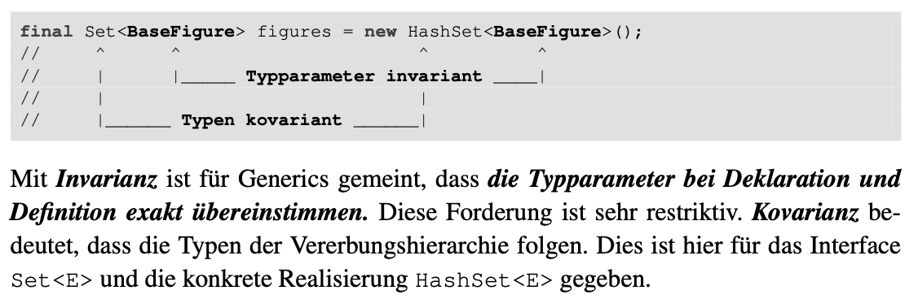
Generics und Collections
Generics und Collections sind per default INVARIANT

Slide 26
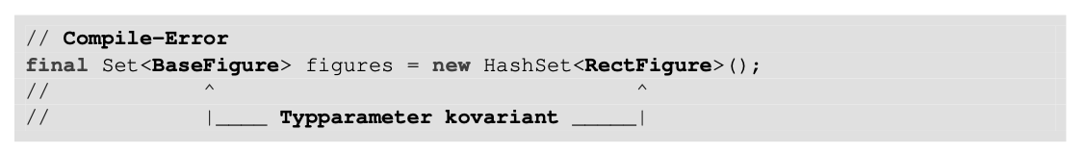
Generics und Collections
Generics und Collections sind per default INVARIANT

Slide 27
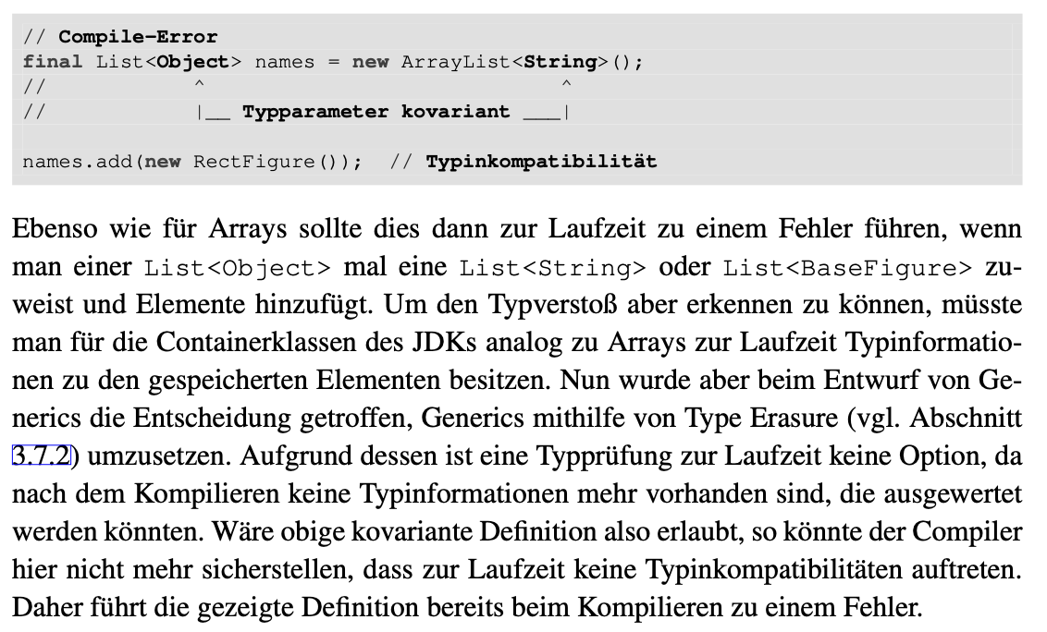
Generics und Collections

Slide 28
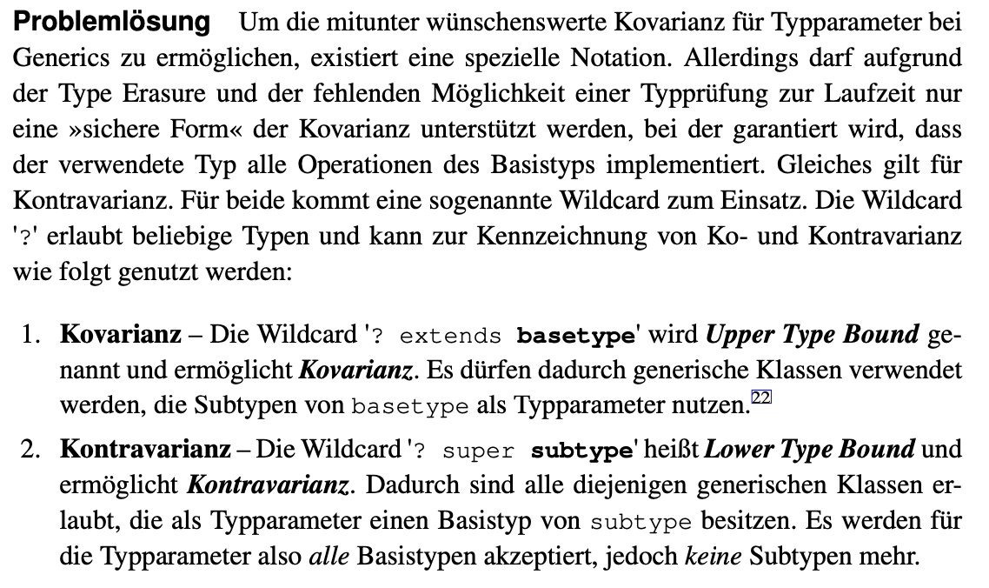
Generics und Collections

Slide 29
Generics und Collections
Upper Type Bound => eine generische Methode für mehrere Typen mit gemeinsamer Basis bereitstellen
private static Number sum(List<? extends Number> numbers) {
double s = 0.0;
for (Number n : numbers) {
s += n.doubleValue();
}
return s;
}

Slide 30
Generics und Collections
Upper Type Bound => eine generische Methode für mehrere Typen mit gemeinsamer Basis bereitstellen
List<Integer> ints = Arrays.asList(1, 2, 3, 4, 5);
System.out.println(sum(ints));
List<Double> doubles = List.of(1.5d, 2d, 3d);
System.out.println(sum(doubles));
List<String> strings = List.of("1", "2");
System.out.println(sum(strings));
The method sum(List<? extends Number>) in the type SimpleGenericMethodWithExtends is not applicable for the arguments (List<String>)

Slide 31
Generics und Collections
Upper Type Bound => eine generische Methode für mehrere Typen mit gemeinsamer Basis bereitstellen
Zugriff erlaubt
Einfügen von Werten NICHT erlaubt, wegen Typunsicherheit wie bei Arrays
private static Number specialsum(List<? extends Number> numbers) {
double s = 0.0;
for (Number n : numbers)
s += n.doubleValue();
// add VAT
numbers.add(s * 0.19d);
return s;
}

Slide 32
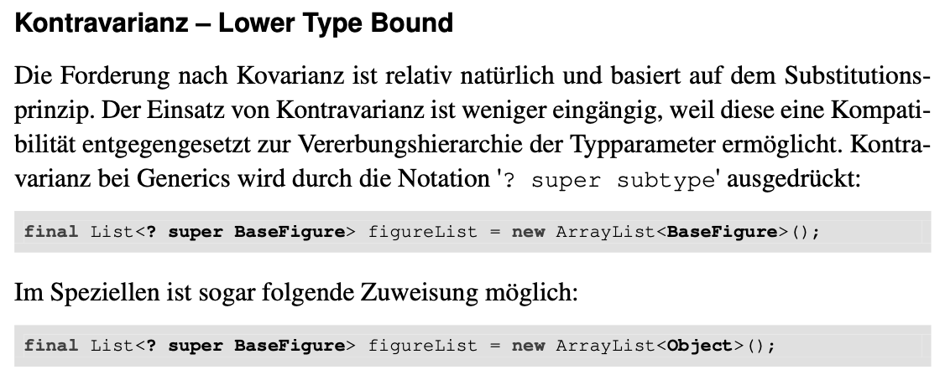
Generics und Collections

Slide 33
Generics und Collections
Lower Type Bound
Zugriff NICHT erlaubt
Einfügen von Werten erlaubt
public static void main(String[] args) {
List<Number> ints = new ArrayList<>(Arrays.asList(1, 2, 3, 4, 5));
System.out.println(addVAT(ints, 15));
List<Number> doubles = new ArrayList<>(List.of(1.5d, 2d, 3d));
System.out.println(addVAT(doubles, 6.5d));
}
private static List<?> addVAT(List<? super Number> numbers, Number sum) {
// add VAT
numbers.add(sum.doubleValue() * 0.19d);
return numbers;
}

Slide 34
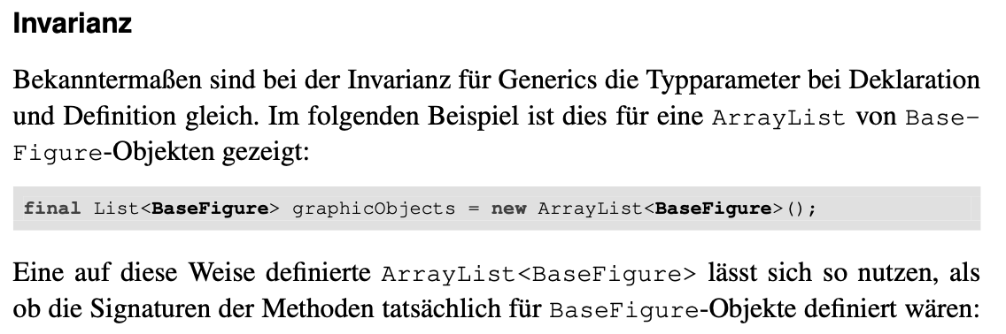
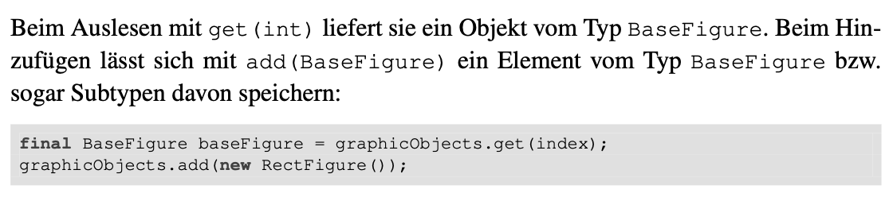
Generics und Collections
Zugriff erlaubt
Einfügen von Werten erlaubt

Slide 35
Generics und Collections
Schreiben wir doch mal eine copy()-Funktionalität
public static void copy(final List<BaseFigure> src, final List<BaseFigure> dest) {
for (final BaseFigure figure : src) {
dest.add(figure);
}
}

Slide 36
Was sind mögliche Probleme?

Slide 37
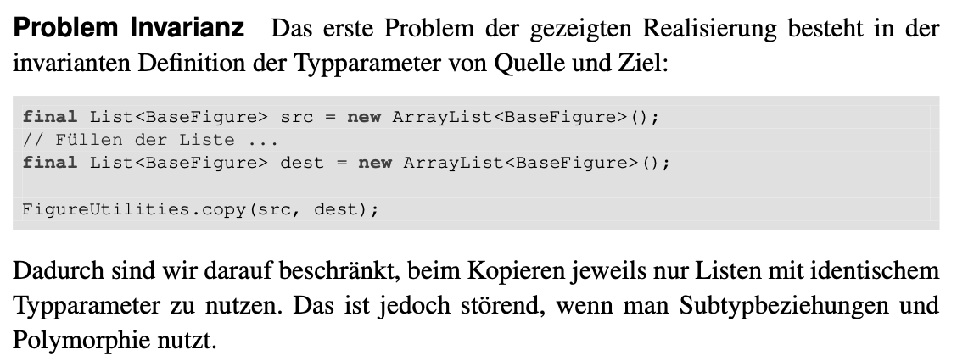
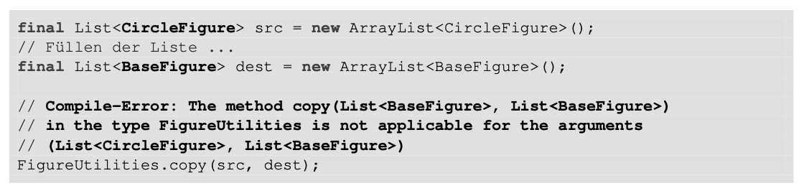
Generics und Collections
Problem

Slide 38
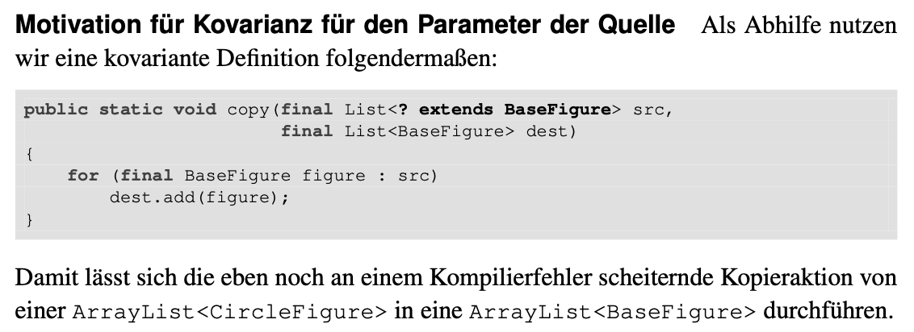
Generics und Collections
Lösung

Slide 39
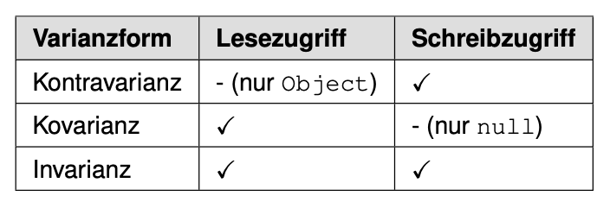
Generics und Collections

Slide 40
EXERCISES 4 – 7

Slide 41
Besonderheiten

Slide 42
Besonderheiten – Was geht mit Generics nicht?
public class StaticAttributeExample<T>
{
private static T member; // This is not allowed
}
public class DynamicArrayCreation<T> {
public DynamicArrayCreation() {
new T(); // This is not allowed
}
}

Slide 43
Woran könnte das liegen?

Slide 44
Besonderheiten – Was geht mit Generics nicht?
Type Erasure !!!!!!!!

Slide 45
Besonderheiten – Was geht mit Generics nicht?
static class Matrix<T> {
private T[][] values;
private int rows;
private int cols;
public Matrix(int r, int c) {
rows = r;
cols = c;
// values = new T[rows][cols]; // THIS WILL NOT COMPILE
}
public void set(int r, int c, T v) {
values[r][c] = v;
}
public T get(int r, int c) {
return values[r][c];
}
}

Slide 46
Besonderheiten – Was geht mit Generics nicht?
static class Matrix<T extends Object> {
private Object[][] values;
private int rows;
private int cols;
public Matrix(int r, int c) {
rows = r;
cols = c;
values = new Object[rows][cols]; // WARNING
}
public void set(int r, int c, T v) {
values[r][c] = v;
}
public T get(int r, int c) {
return (T)values[r][c];
}
}

Slide 47
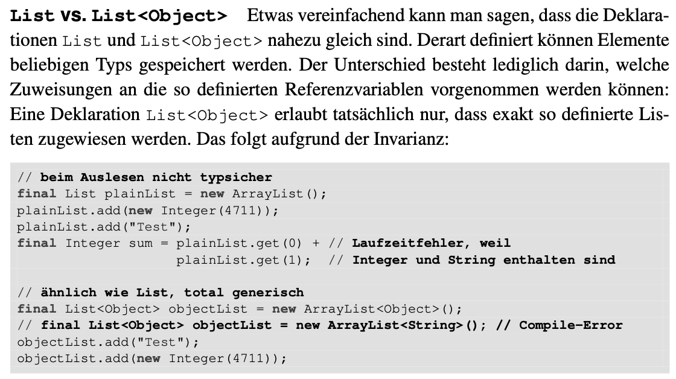
Besonderheiten List, List<?> und List<Object>

Slide 48
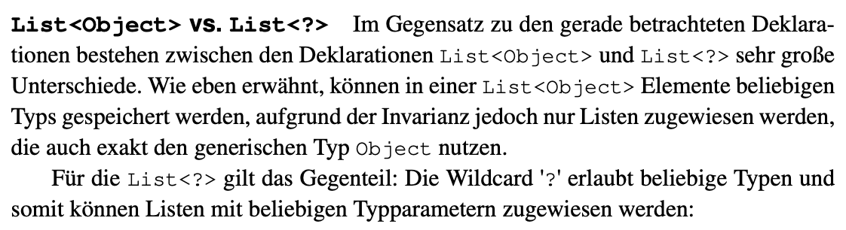
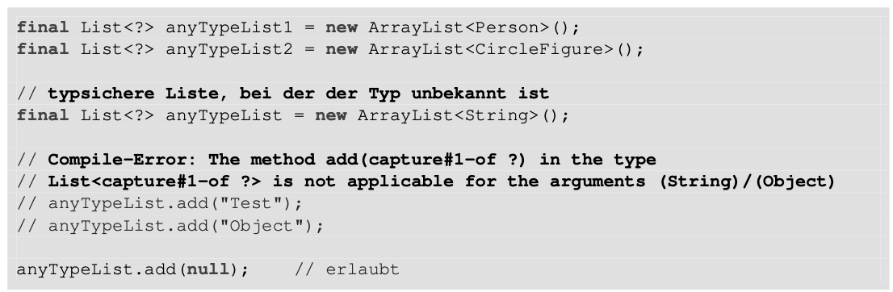
Besonderheiten List, List<?> und List<Object>

Slide 49
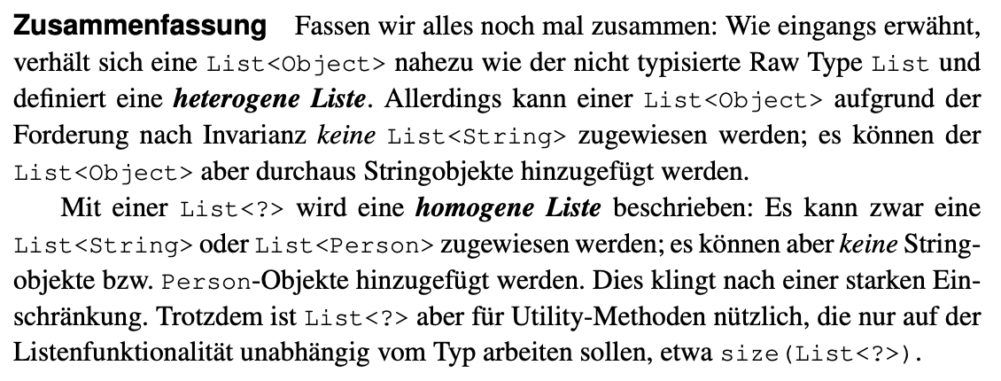
Besonderheiten List, List<?> und List<Object>

Slide 50
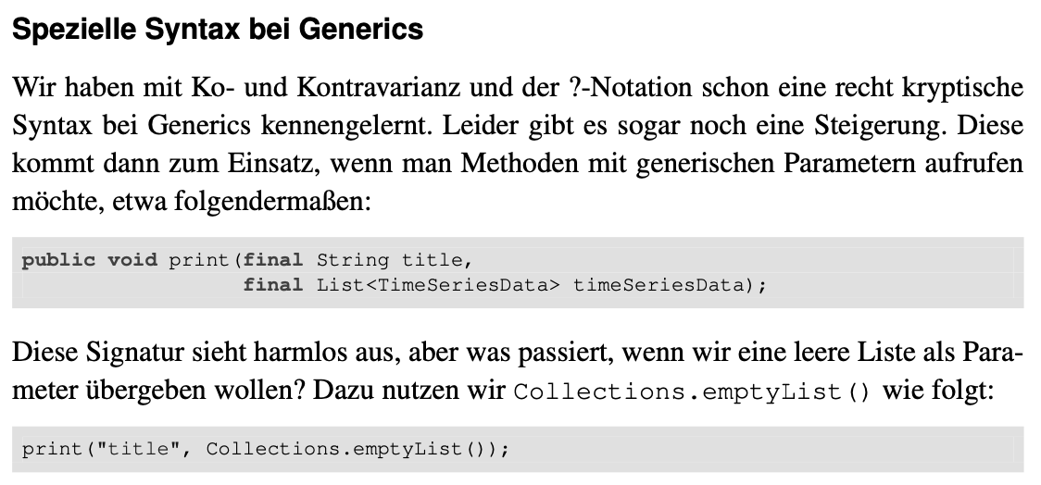
Besonderheiten Typhilfe nötig

Slide 51
Besonderheiten Typhilfe nötig

Slide 52
EXERCISES 8 – 9

Slide 53

Weitere Infos
https://www.baeldung.com/java-generics
http://tutorials.jenkov.com/java-generics/index.html
https://www.javatpoint.com/generics-in-java
https://www.torsten-horn.de/techdocs/java-generics.htm

